Slide 1
Прототип игры-симулятораипо обработке приемов отказа от различных видов зависимостей среди школьников

Slide 2
Проблемная ситуация
Социальная нестабильность предъявляет повышенные требования к личности в плане социально безопасного поведения.
Современное образование, в том числе и интерактивно-познавательные центры, должны не только давать учащимся новые знания об опасных ситуациях социального характера, но и воспитывать социально-активного человека.
Поэтому возникла необходимость поиска механизмов для формирования у подрастающего поколения навыков социальной безопасности - сознательного и ответственного отношения к сохранению жизни и здоровья, к вопросам личной безопасности и безопасности окружающих.

Slide 3
Карточка проекта «Прототип игры-симулятораипо обработке приемов отказа от различных видов зависимостей среди школьников»
Проблема |  | Показатели эффективности
Социальная нестабильность предъявляет повышенные требования к личности в плане социально безопасного поведения. Современное образование, в том числе и интерактивно-познавательные центры, должны не только давать учащимся новые знания об опасных ситуациях социального характера, но и воспитывать социально-активного человека. |  | Время прохождения игры – 5-7 мин. ДОБАВИТЬ
Цель |  | Тип проекта | Сложность проекта
Цель проекта – формирование социально-безопасного поведения у детей младшего и среднего школьного возраста посредством разработки и применения игры-симулятора по отработке приемов отказа от наиболее распространенных видов зависимостей и употребления ПАВ. Проект междисциплинарный цель нашей команды – программная реализация игры-симулятора. |  | IT-решение | В (Повышенная сложность)
Описание продуктового результата
Программная реализация игры-симулятор по отработке приемов отказа от наиболее распространенных видов зависимостей и употребления ПАВ у детей школьного возраста, разработанная и апробированная на основе доказательного и индивидуально-дифференцированного походов.
Срок реализации проекта | Заказчик
Формат записи: 15.02.2025 – 31.10.2025 | Организация-заказчик: ИПЦ «Зеленая планета ФосАгро» Представитель заказчика: Юлия Геннадиевна Бондаренко

Slide 4
Обзор существующих решений
На рынке существует ряд интерактивных образовательных продуктов, использующих игровые механики для обучения детей:
• вдпо.рф – квизы с сюжетными историями.
• Кодварс. Час кода – обучение основам программирования через игровые
задания.
• Урок цифры – тренажёры для развития цифровых компетенций среди детей
млашдего и среднего школьных возрастов.
• СлонУм – образовательная онлайн-платформа с тренажёрами и видеоуроками.
Вывод: данные продукты не содержат материала по формированию социально-безопасного поведения у детей младшего и среднего школьного возраста и отработки приемов отказа от наиболее распространенных видов зависимостей и употребления ПАВ.

Slide 5
Техническая реализация
Рекомендуется использовать веб-технологии (например, HTML5, CSS, JavaScript с фреймворками типа Vue.js или React) для создания кроссплатформенного приложения.
Это обеспечит:
− Быструю разработку и деплой.
− Доступность на любых устройствах (ПК, планшеты, смартфоны).
− Минимизацию затрат по сравнению с нативными приложениями.

Slide 6
График реализации проекта
Разработка вводного тестирования (тест-опросник - выявление отношения к зависимостям у детей).
2. Разработка сценариев игр-симуляторов по отработке приемов отказа от наиболее распространенных видов зависимостей и употребления ПАВ: экранная, игровая - для детей мл.шк.возраста (6+); алкогольная, токсикомания, табакокурение, наркотическая – ср.шк.возраст (12+)
3. Создание формы авторизации
4. Автоматизация тест-опросника и обработки результатов
5. Создание кабинета для работы педагога с полученными данными
6. Создание базы данных
7. Создание web-версии игр-симуляторов по отработке приемов отказа от наиболее распространенных видов зависимостей и употребления ПАВ

Slide 7
График реализации проекта
Опишите план работ по проекту (от старта проекта до финала) – распишите по группам: backend
frontend,

Slide 8
Риски проекта
Ключевые риски проекта | Последствия для проекта от наступления риска | Мероприятия по управлению рисками
В данном столбце необходимо указать ключевые неопределенные события или условия, которые возникают по независящим от команды проекта причинам и оказывают воздействие на сроки, содержание, стоимость или качество проекта. | Для каждого указанного риска указываются возможные конкретные последствия для сроков, содержания, стоимости или качества проекта. | Для каждого возможного риска указывается отдельное мероприятие (или несколько) по управлению им.

Slide 9
Бюджет проекта
Бюджет проекта – это предварительный подсчет всех расходов, которые необходимы для реализации проекта. Для определения категорий и статей расхода можно опираться на план реализации проекта, а именно на мероприятия указанные в нем.
Перечислите основные статьи затрат по проекту и определите их стоимость.
№ | Категория расходов | Статья расхода | Стоимость (ед.), руб. | Количество единиц | Всего, руб. | Всего для оплаты из источника финансирования, руб. | Источник финансирования
1 | Материальные расходы:
 |  | 1.1
 |  | …
2 | Закупаемые услуги/ трудозатраты:
 |  | 2.1
 |  | ….
3
 |  | 3.1
Итого (общий)

Slide 10


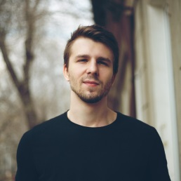
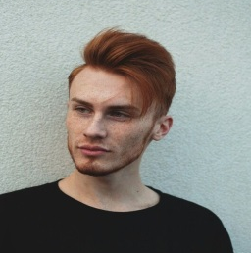

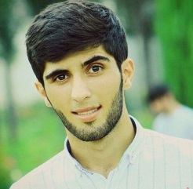


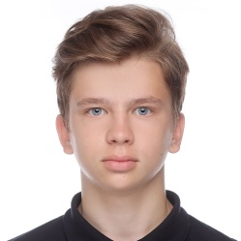
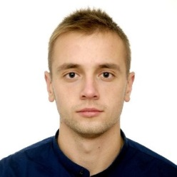

Название команды
Фамилия И.О. РПО, должность
Фамилия И.О. и контакты лидера команды
Фамилия И.О. участника команды, роль в команде
Фамилия И.О. участника команды, роль в команде
Фамилия И.О. участника команды, роль в команде
Фамилия И.О. участника команды, роль в команде
Фамилия И.О. участника команды, роль в команде
Фамилия И.О. участника команды, роль в команде
Фамилия И.О. участника команды, роль в команде
Фамилия И.О. участника команды, роль в команде
Фамилия И.О. участника команды, роль в команде

